Slide 1
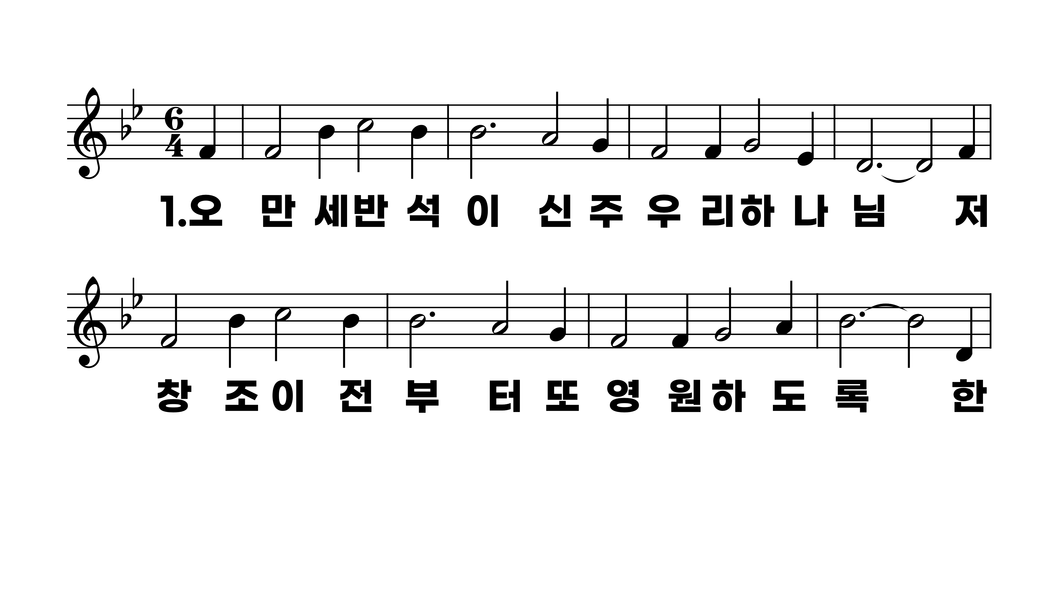
74장 오 만세 반석이신
1.오만세반석
2.이인생사는
3.한없는사랑

Slide 2
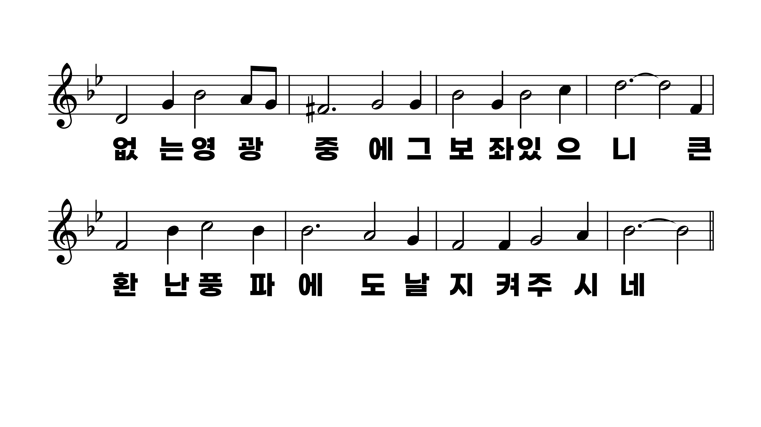
74장 오 만세 반석이신
1.오만세반석
2.이인생사는
3.한없는사랑

Slide 3
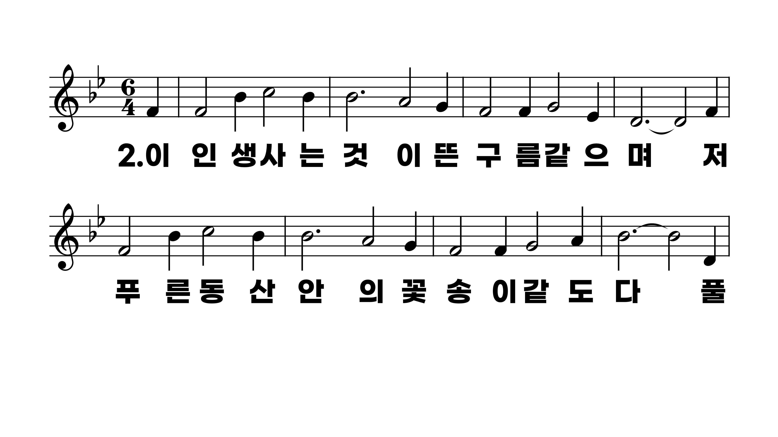
74장 오 만세 반석이신
1.오만세반석
2.이인생사는
3.한없는사랑

Slide 4
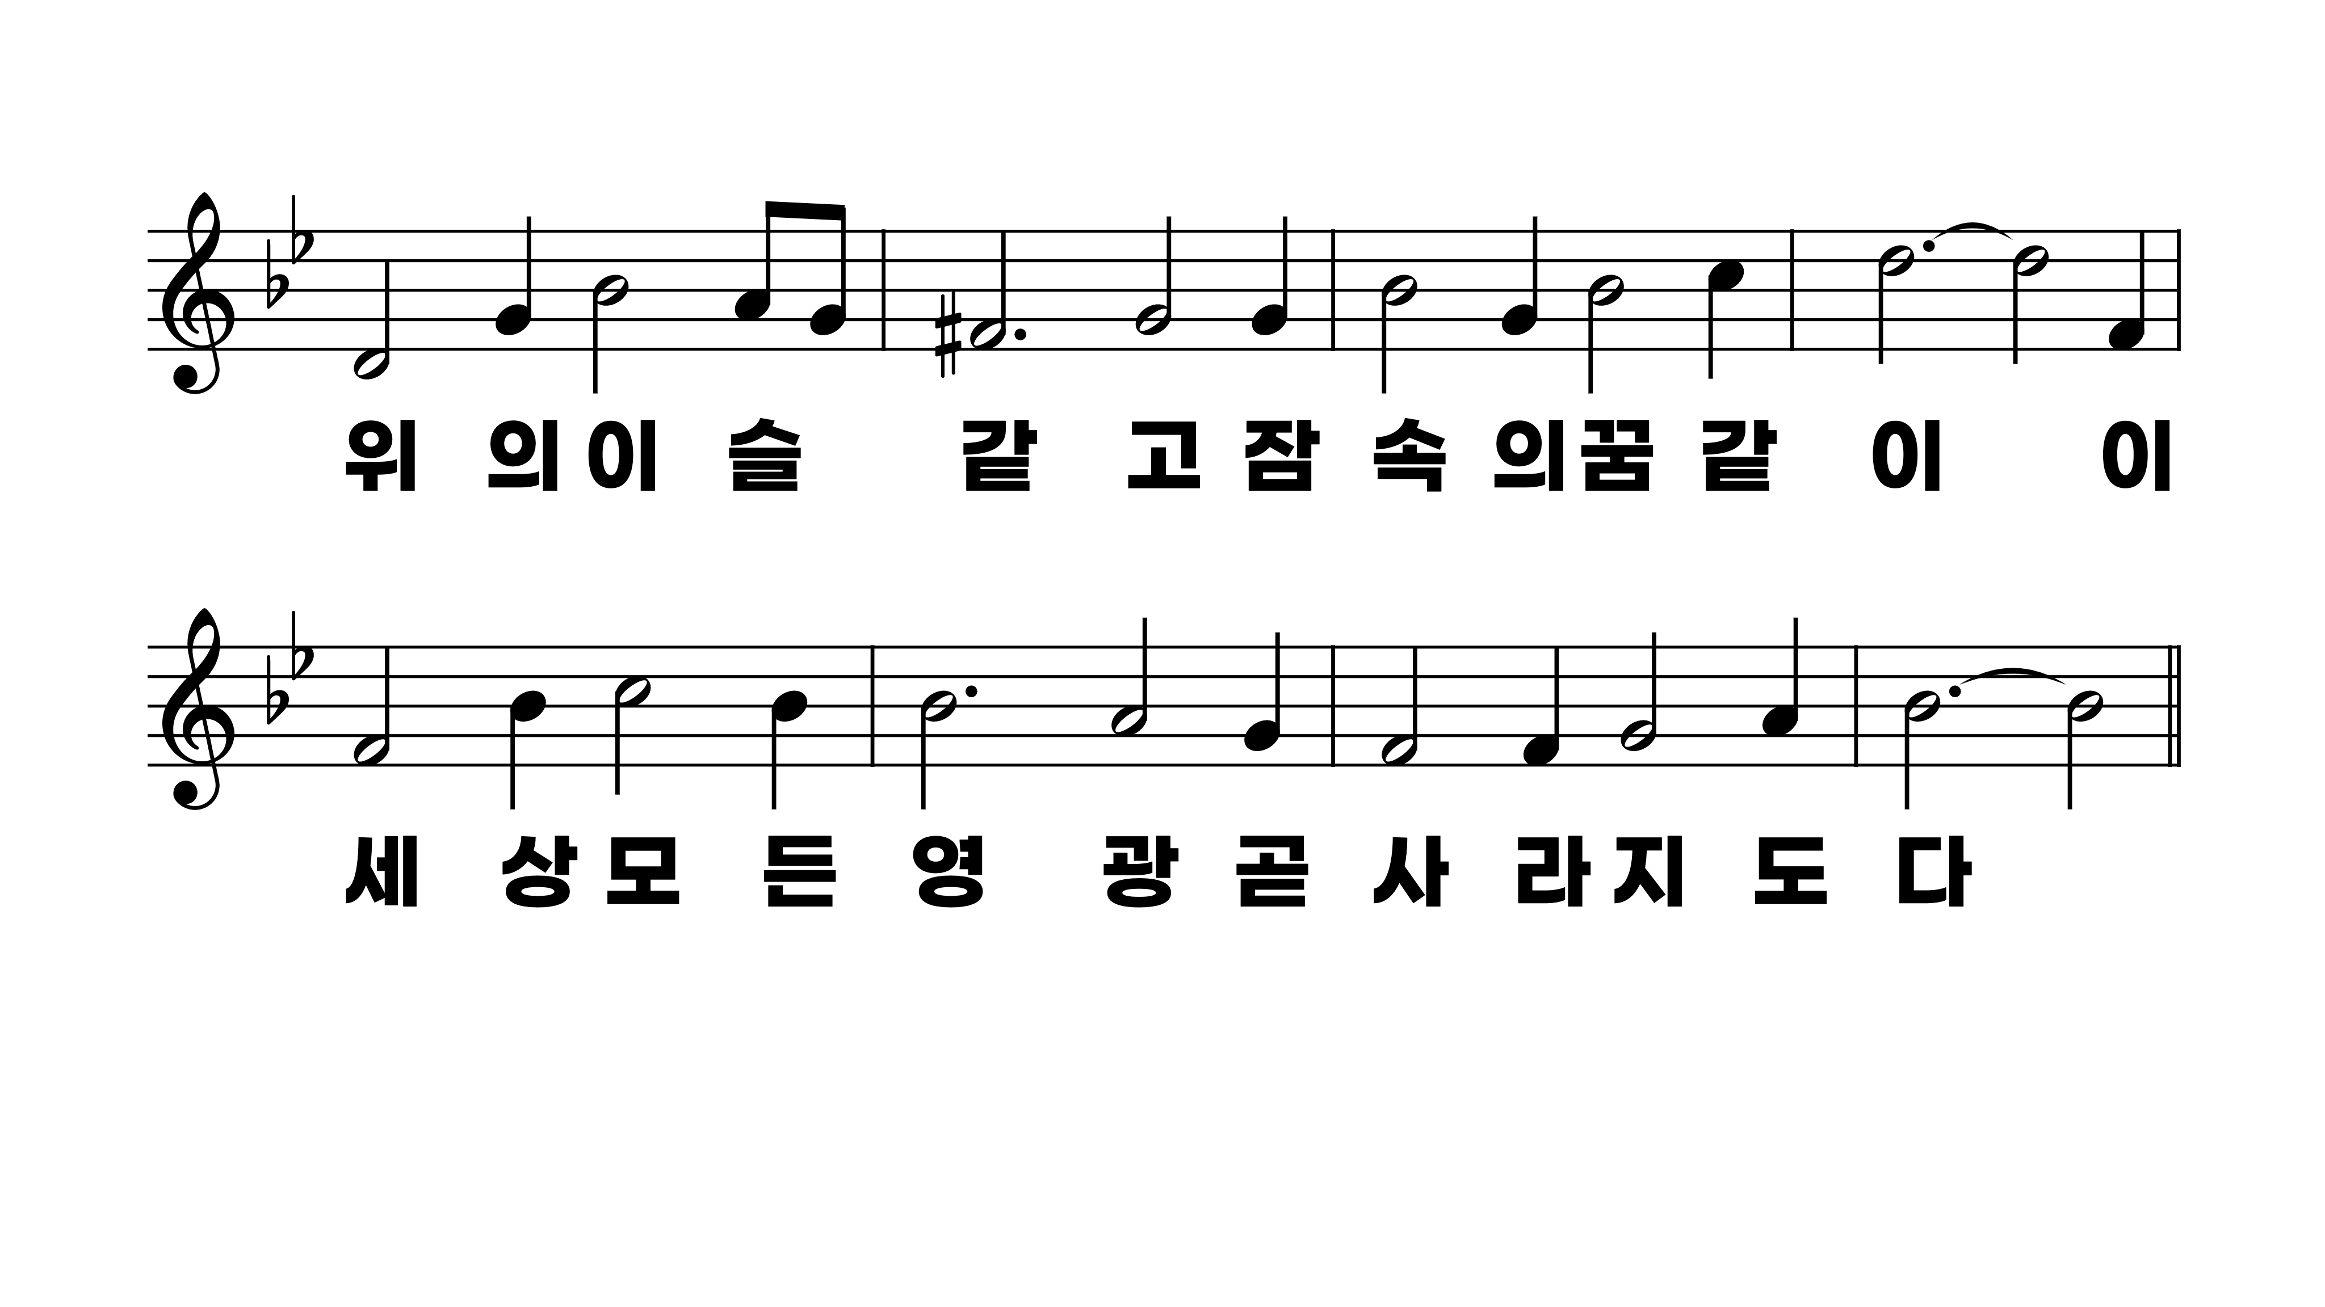
74장 오 만세 반석이신
1.오만세반석
2.이인생사는
3.한없는사랑

Slide 5
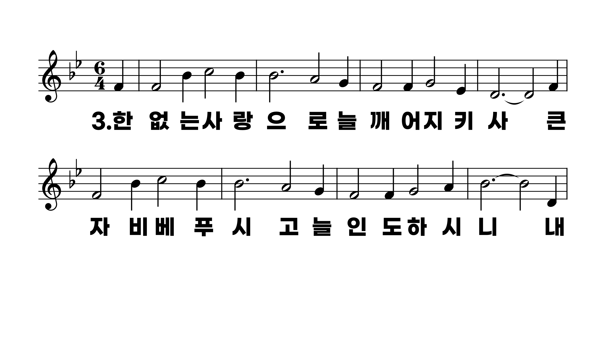
74장 오 만세 반석이신
1.오만세반석
2.이인생사는
3.한없는사랑

Slide 6
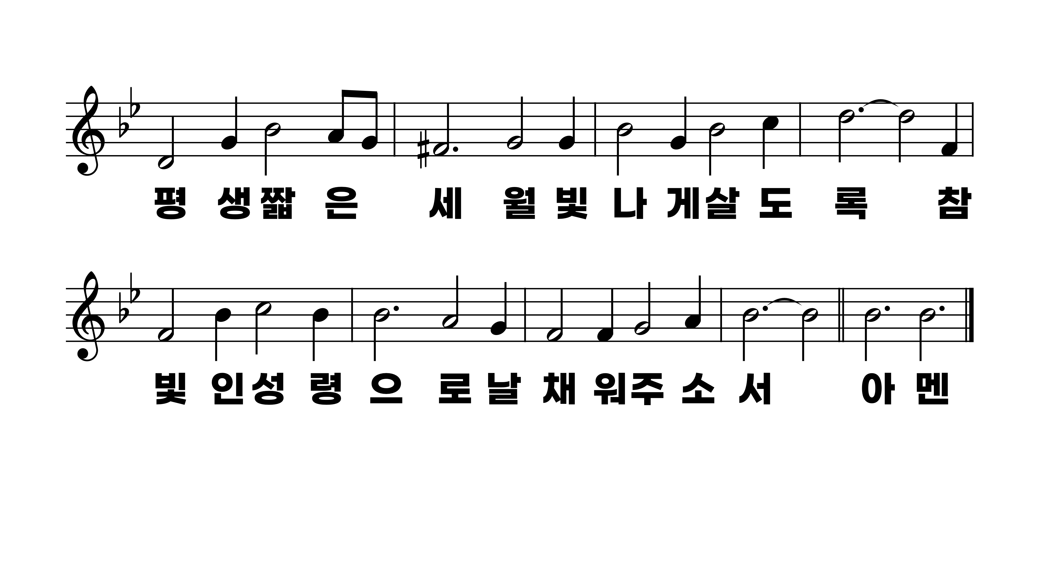
74장 오 만세 반석이신
1.오만세반석
2.이인생사는
3.한없는사랑

